Slide 1
FBF0432 Fundamentos de Farmácia Clínica e Atenção Farmacêutica
Hipertensão

Slide 2
Paciente
Nome: Marcos Oliveira
Idade: 28
Profissão: Programador
Etnia: Branco
Altura: 1,70
Peso: 90kg
Histórico familiar de hipertensão: Sim

Slide 3
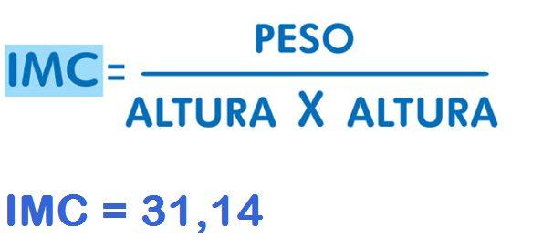
Paciente
Obesidade (Grau I)
Hábitos:
Sedentário
Má alimentação
Fumante

Slide 4
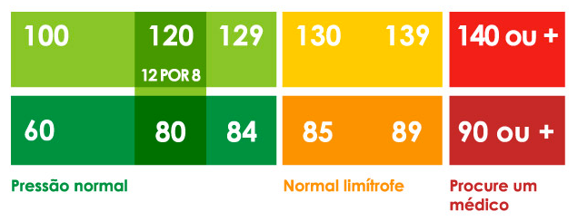
Hipertensão

Slide 5
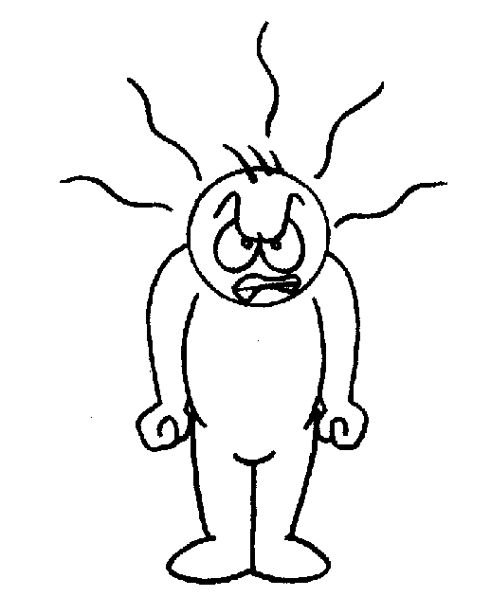
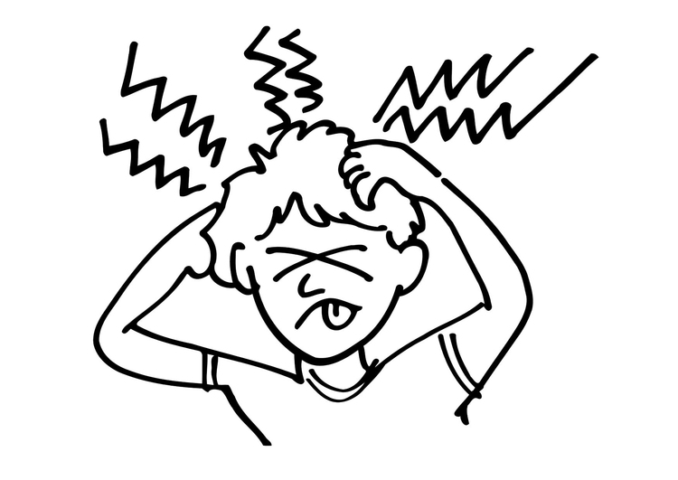
Sintomas?
-dificuldade em adormecer e dormir durante toda a noite
-sono agitado
-irritabilidade
-inquietação interna
-tontura
-dor de cabeça
Notes:
sintomas indicativos de hipertensão que não são específicos, dificultando o reconhecimento da doença pelo paciente

Slide 6
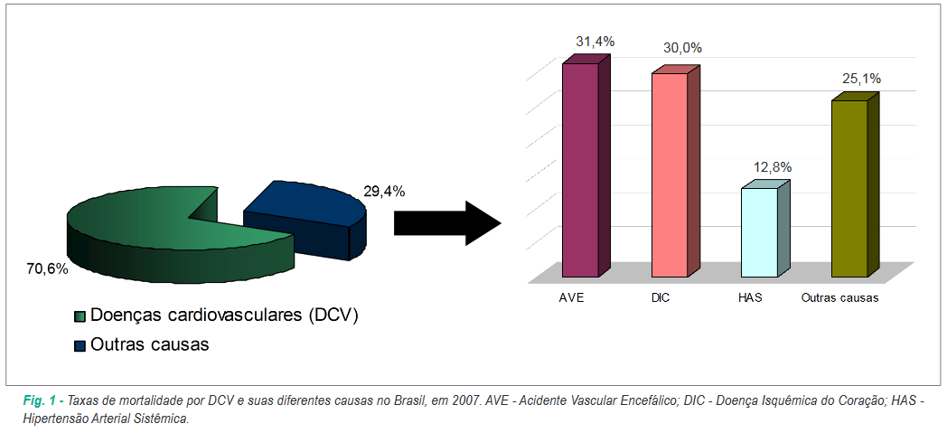
Agravos
-no mundo: 7,6 milhões de mortes (2001)
-no Brasil: 308.466 óbitos 1.157.509 internações no SUS (2007)

Slide 7
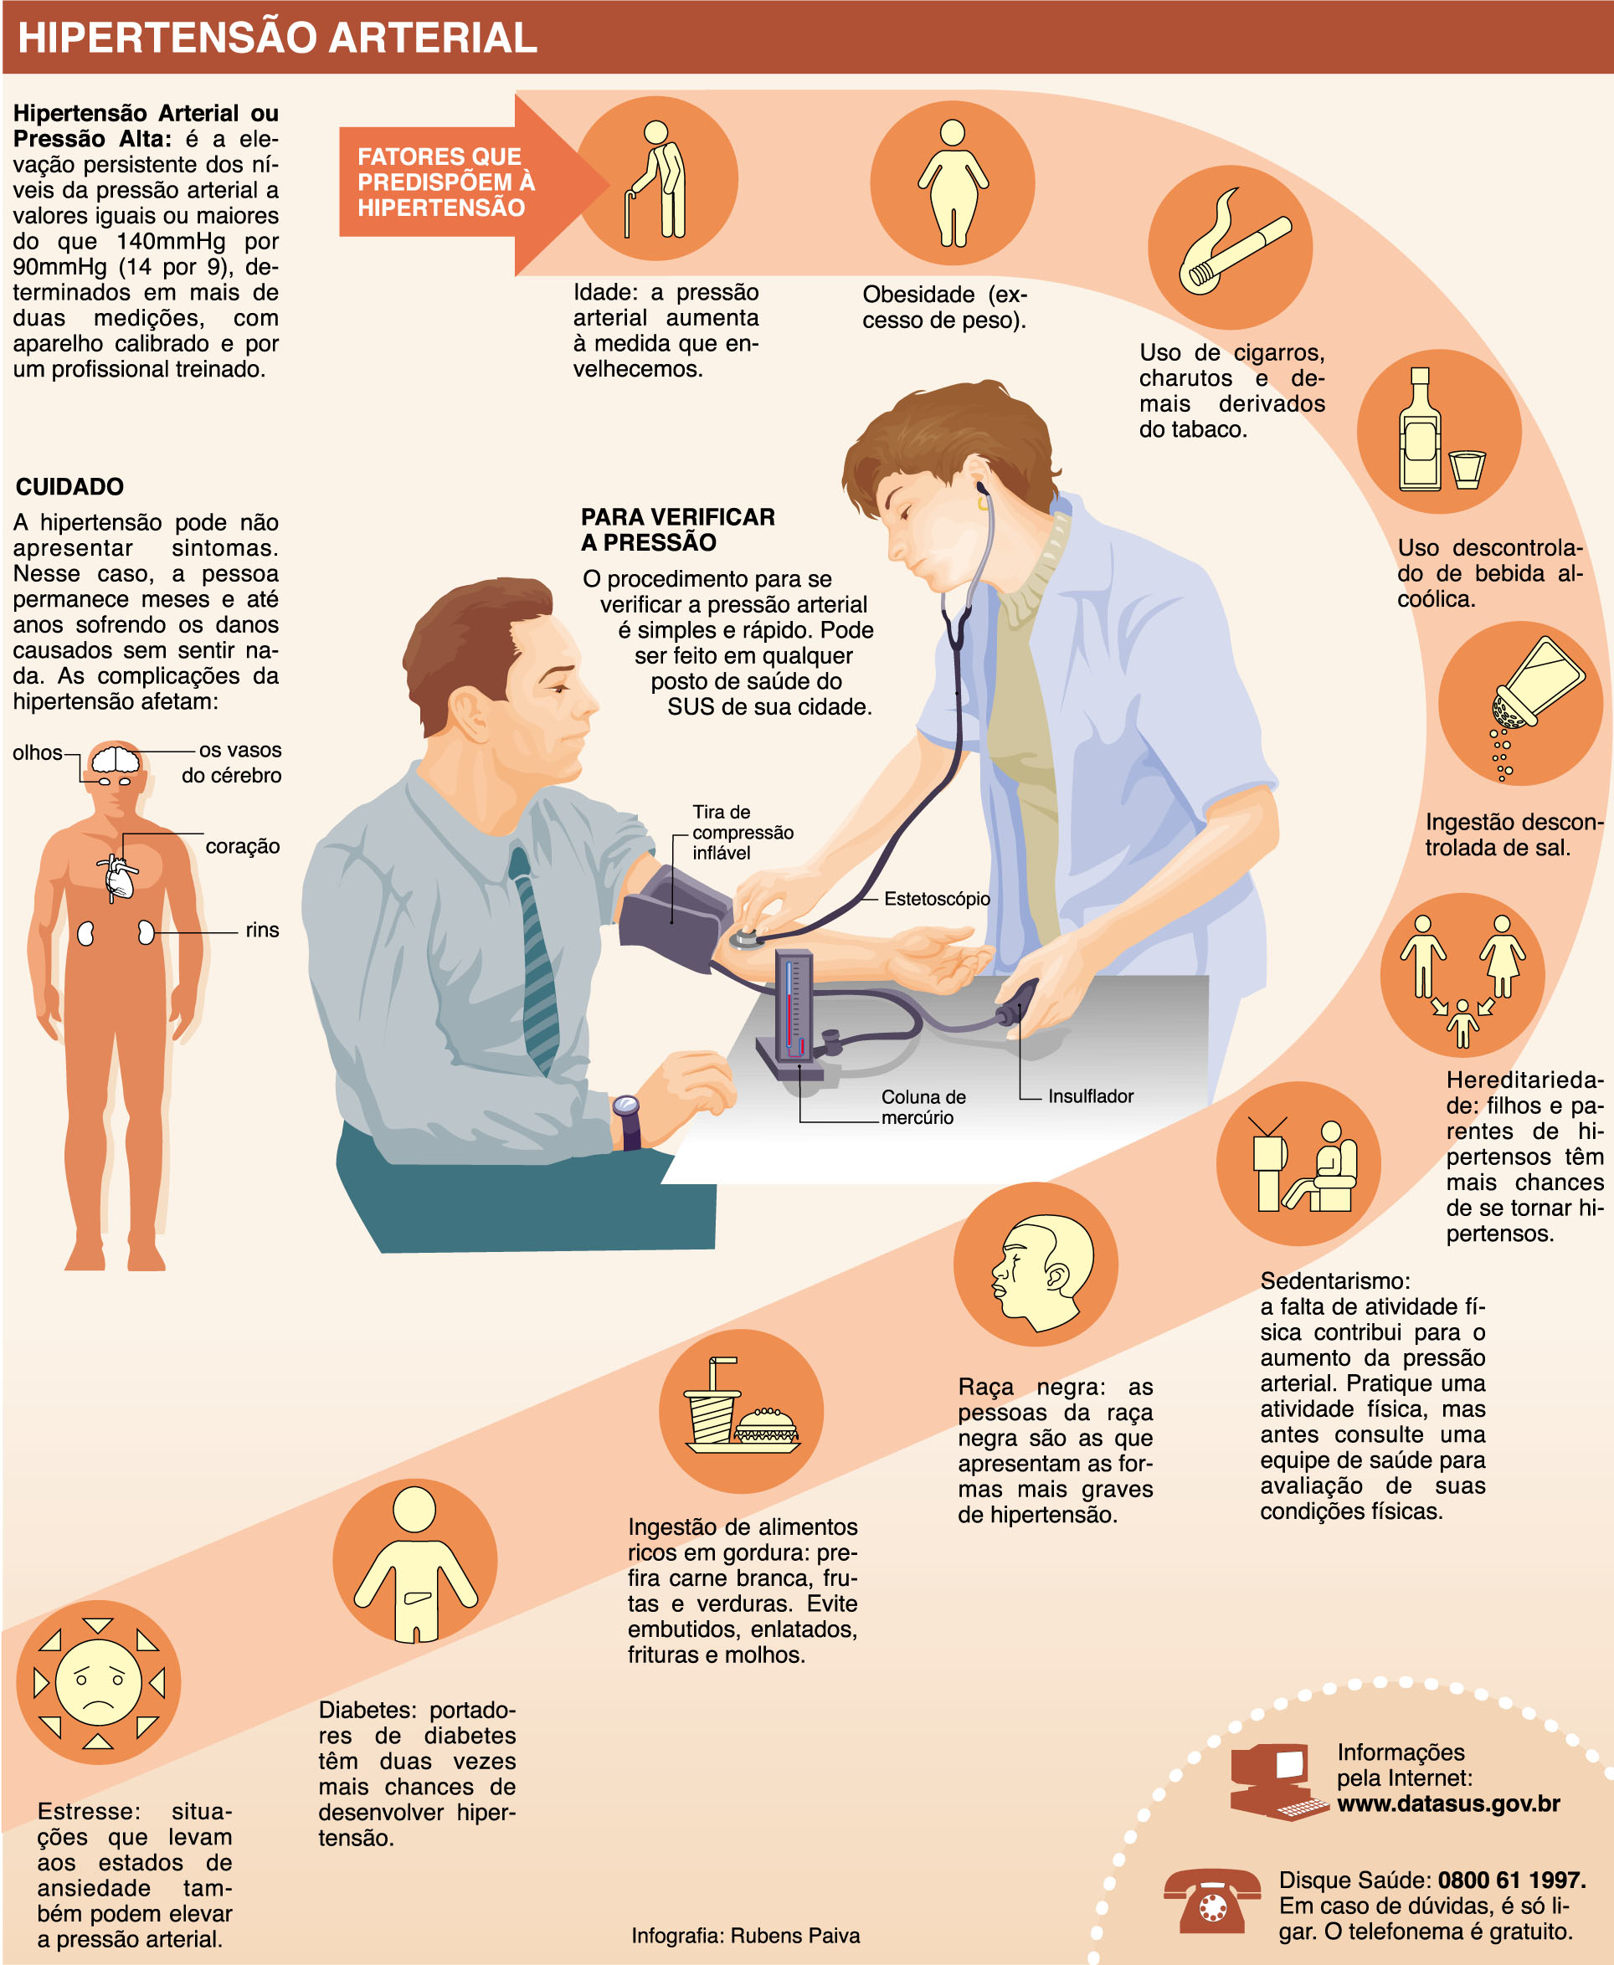

Slide 8
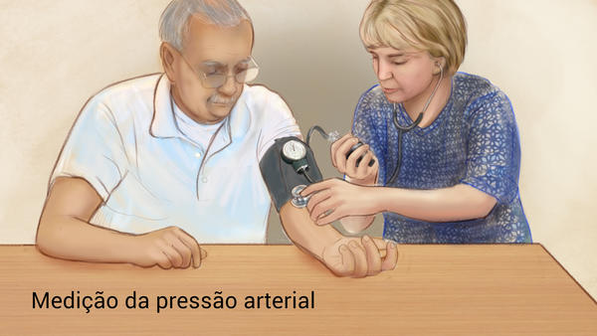
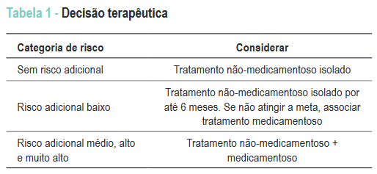
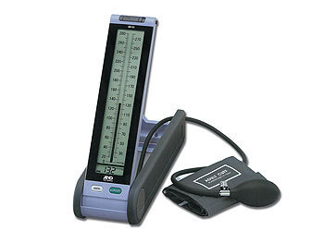
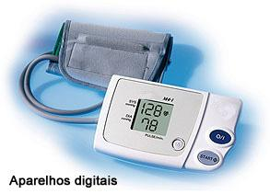
Diagnóstico
Decisão terapêutica baseada no risco cardiovascular considerando a presença dos fatores de risco, lesão em órgão-alvo e/ou doença cardiovascular estabelecida, e não apenas no nível da PA.
esfigmomanômetro de
coluna de mercúrio
técnica oscilométrica

Slide 9
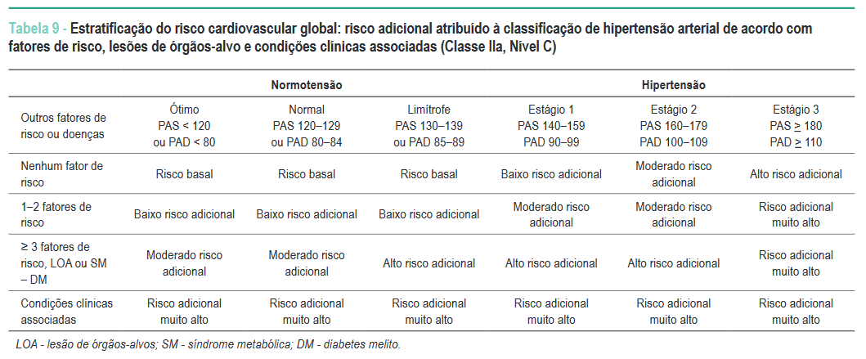

Slide 10
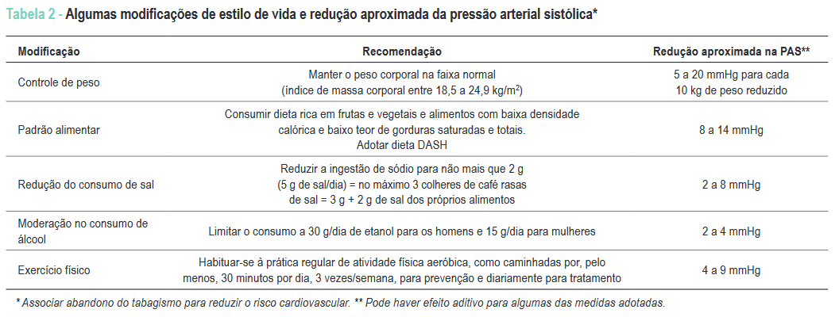
Equipe multiprofissional: médicos, enfermeiros, técnicos e auxiliares de enfermagem, nutricionistas, psicólogos, assistentes sociais, fisioterapeutas, professores de educação física, musicoterapeutas, farmacêuticos, educadores, comunicadores, funcionários administrativos e agentes comunitários de saúde.

Slide 11
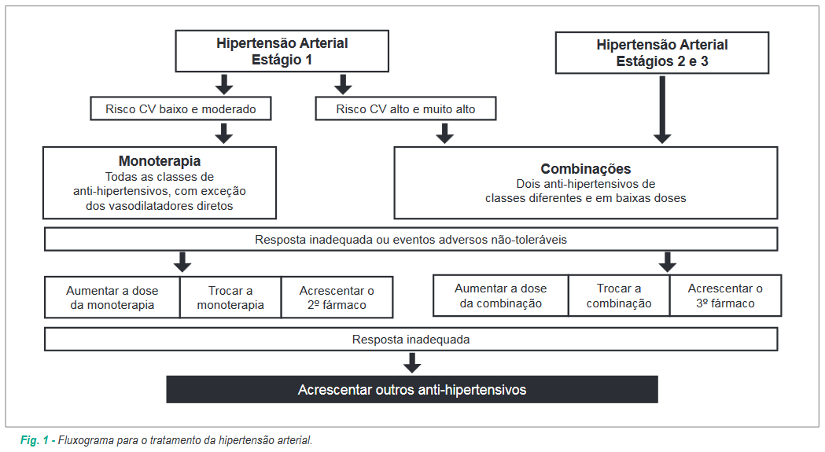

Slide 12
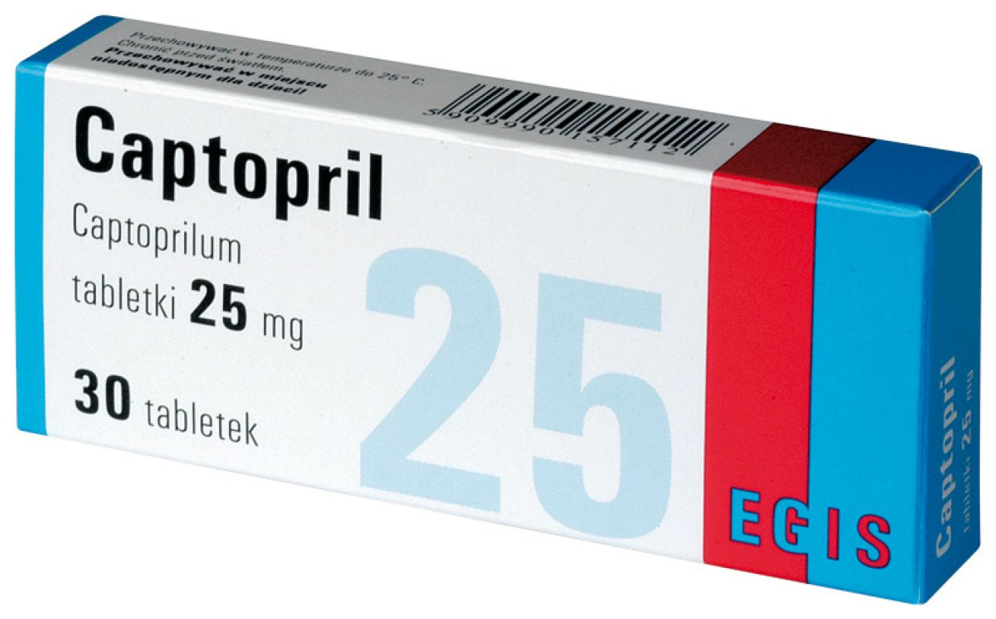
Classes dos anti-hipertensivos
-Diuréticos
de alça
poupadores de potássio
-Inibidores adrenérgicos
ação central
betabloqueadores
alfabloqueadores
-vasodilatadores diretos
-antagonistas dos canais de cálcio
-Inibidores da ECA
-Bloqueadores dos receptores AT₁ da angiotensina II
-Inibidores diretos da renina

Slide 13
SUS - RELAÇÃO DE MEDICAMENTOS PARA DISPENSA DA REDE BÁSICA E DE ESPECIALIDADES Maio/2016
-Diurético tiazídico
hidroclorotiazida 25 mg comprimido
-Diurético de alça
furosemida 40 mg comprimido
-Diuréticos poupadores de potássio
espironolactona 25 mg comprimido, 100 mg comprimido
-Betabloqueadores
atenolol 50 mg comprimido
carvedilol 12,5 mg comprimido
propranolol cloridrato 40 mg comprimido
-Alfabloqueadores
doxazosina 2 mg comprimido
-Bloqueadores dos canais de cálcio
anlodipino besilato 10 mg comprimido, 5 mg comprimido
nifedipino 20 mg comprimido liberação prolongada
-Inibidores da ECA
captopril 25 mg comprimido
enalapril maleato 20 mg comprimido, 5 mg comprimido
-Bloqueadores do receptor AT₁
losartana potassica 50 mg comprimido

